Slide 1


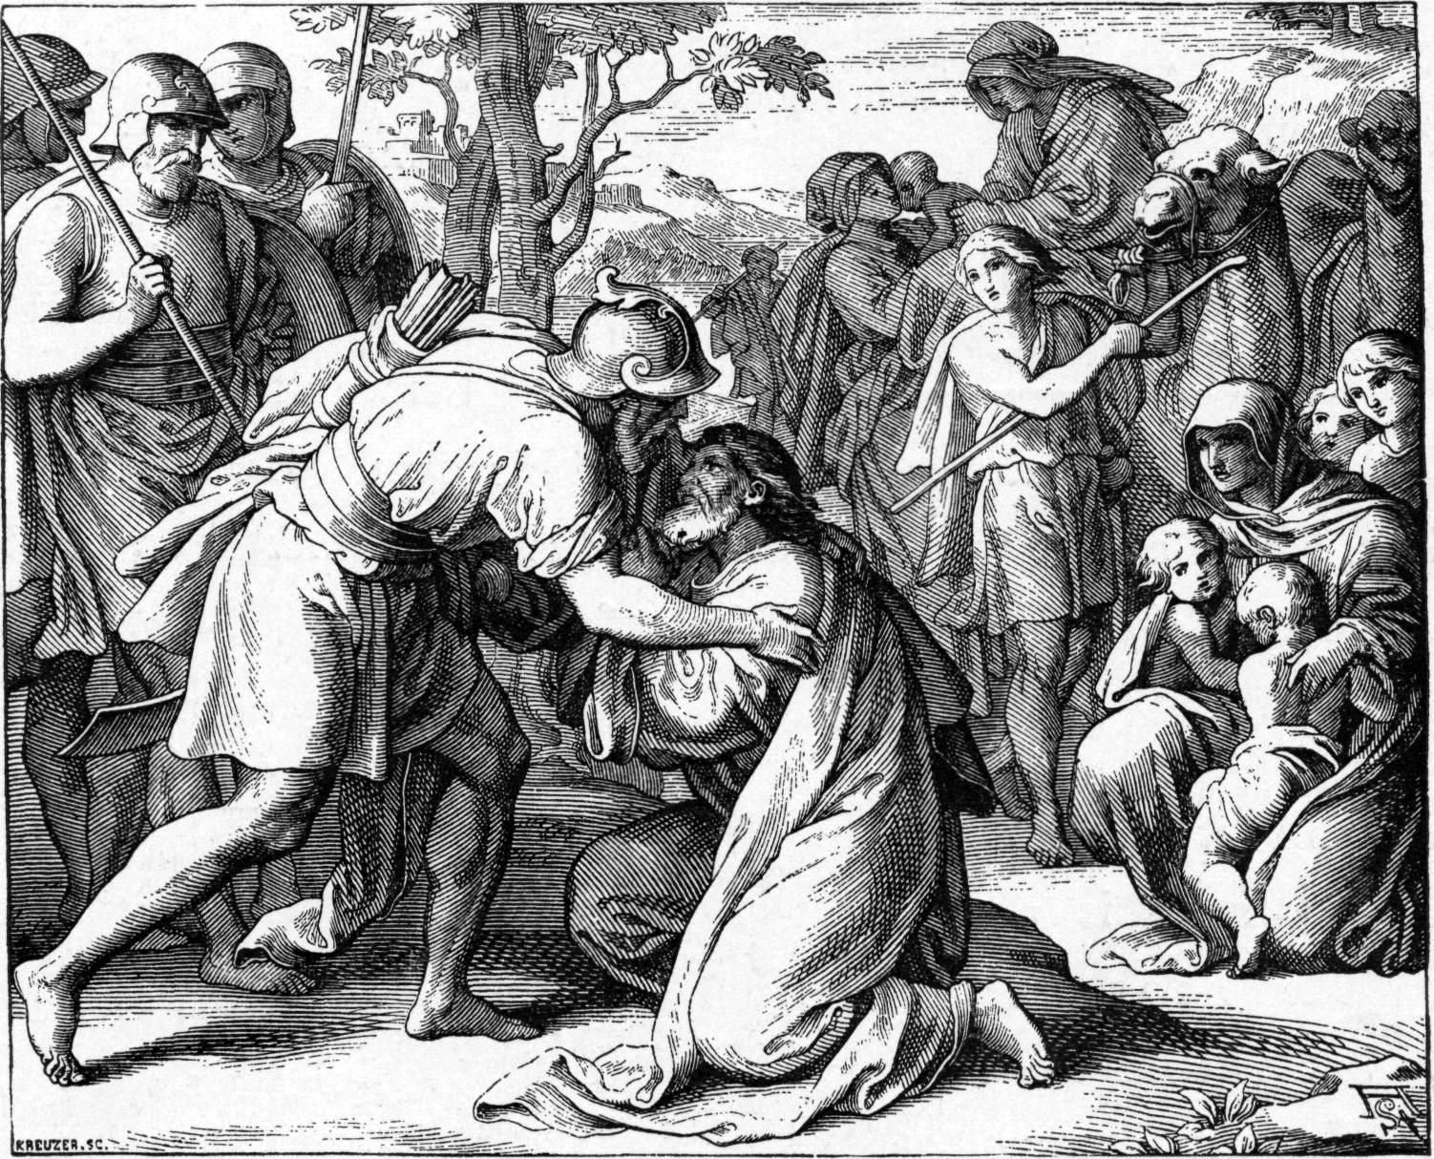

Zahtjevni koraci do bratskog pomirenja
Što se zbilo s Jakovom i Ezavom?
(Post 25-35)
„Biblija za odrasle” – 34. večer – amdg.eu

Slide 2
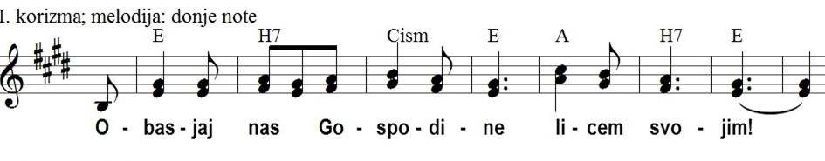
Obasjaj nas (Ps 67)
<number>

Slide 3
Zahtjevni koraci do bratskog pomirenja
Što se zbilo s Jakovom i Ezavom?
(Post 25-35)
„Biblija za odrasle” – 34. večer – amdg.eu

Slide 4
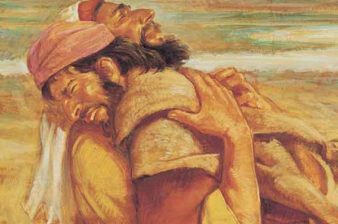
Pomirenje u mojem životu
Kakvo su moja
iskustva s
pomirenjem?
Koliko mi Božje
oproštenje pomaže
u odnosu prema
bližnjima?
Trpim li ja od kakva dugotrajnog sukoba?

Slide 5
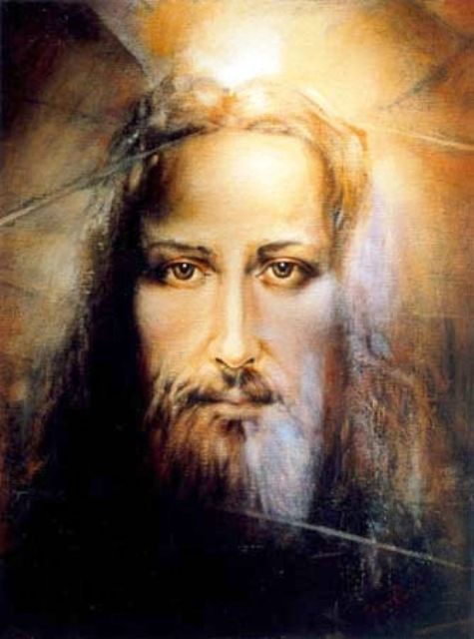
Dva brata u Bibliji
Kajin i Abel
Na posao u vinograd
  Predomislio se (Mt 21,29)
Rasipni sin i njegov stariji brat
  Došao k sebi (Lk 15,17)
Jakov – slika izabranog naroda,
napose u odnosu sa susjedima
  Ezav = Edom (25,30; 36,1)
Presudna Božja pomoć na putu do brata čovjeka

Slide 6
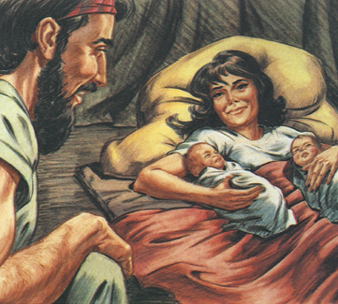
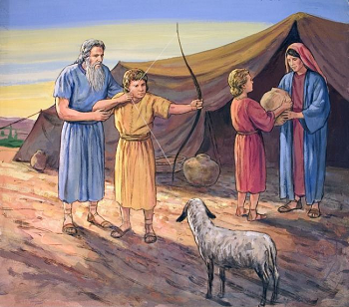
Dubinski sukob
  Začeti na očevu molitvu
  (Post 25,21)
Tuku se u majčinoj utrobi (22)
  Majka traži Božji savjet:
Proroštvo o dva svijeta, dva naroda (23)
  Stariji će služiti mlađemu
Kod rođenja: hvatač pete
Lov ⬄ domaćinstvo
Otac (“moj sin” 27,18.20)
⬄ majka (“moj sin” 27,8.13)

Slide 7
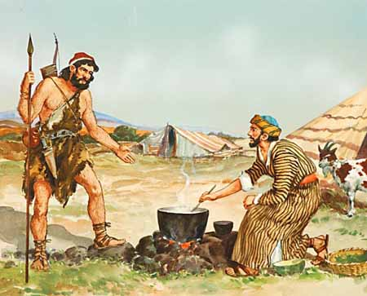
Jakovljevo trgovanje
Borba za samoga sebe
A) daje hranu za pravo
  Gladan, Ezav gleda
  na smrt (25,32 – kao otac)
    „Daj mi na brzinu
    od tog crvenog!”
  Prisegnuo (33), prezreo obiteljsko pravo (34)
  Hrana mu je važna (kao ocu)
  Pojeo bez riječi i otišao

Slide 8
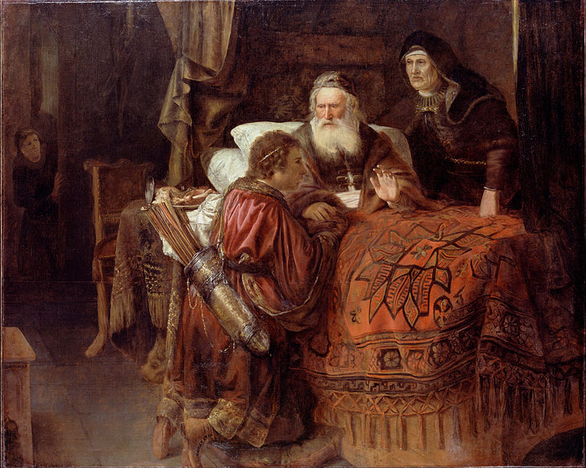
Jakovljeva laž
B) laže ocu
“Ja sam Ezav”
– identitet!
(Post 27,19.24)
Majka: “poslušaj moj glas” (8.13.43)
  Strah: “umjesto blagoslova prokletstvo” (12)
Božje ime na svetogrdan način (20):
  יהוה mi je pomogao

Slide 9
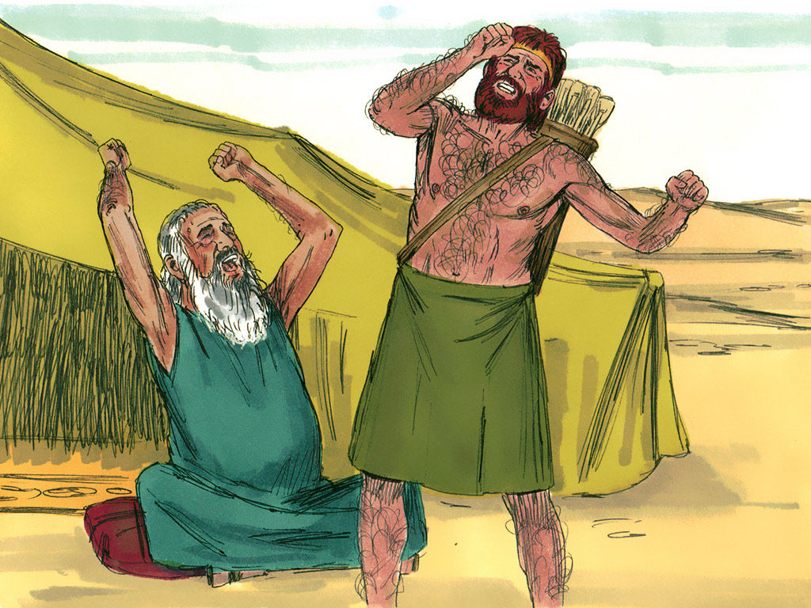
Gorki plodovi
Užas oca, brat u
plaču (Post 27,33.34)
Ezavov krik (34)
  Kajinovski naum (41)
  Dvaput me prevario: „uhvatio za petu” (27,36)
  Ženidba u inat majci (27,46) i ocu (28,9; 26,35)
Ustrajna majka: “čekaj da zaboravi” (45)
Razorena obitelj: bijeg (27,43),
sunce zašlo (28,11)

Slide 10
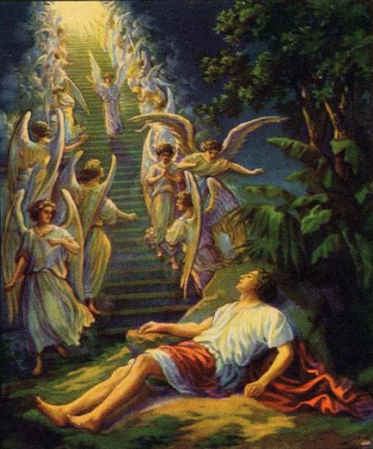
Bog spašava
Božji pohod u snu
(Post 28,10-22)
  Isti Jakov: strah (17)
  Briga za sebe: kruha, ruha,
  siguran put (20)
  Bog mu se objavio dok je
  bježao pred bratom (2x Post 35,1.7)
Ujak: “moja kost i moje meso” (29,14)
Put čišćenja: prevaren sa sestrom,
s plaćom

Slide 11
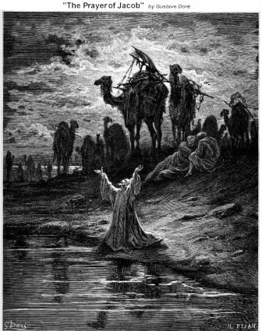
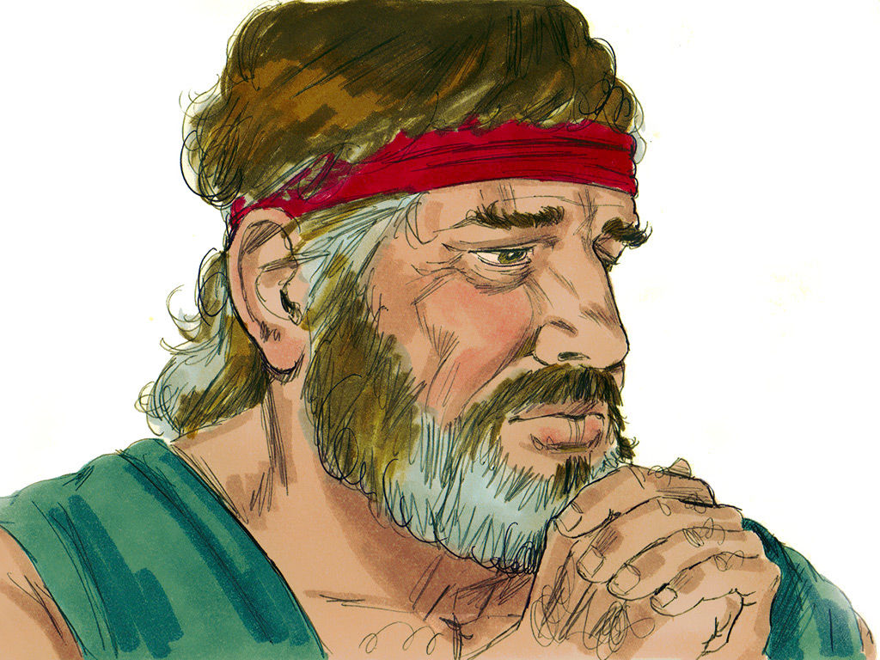
Povratak k bratu
Na Božju riječ (Post 31,3.13; 32,10)
Imućan gospodar, nakon 20 godina
  Posrednici (4), pokloni: 580 grla (20)
  Sluga svome bratu gospodaru (5.6.19)
Očekuje napad (8): Ezav s 400 (7)
  Taktika preživljavanja (9)
Uzorna molitva (32,10-13):
  Božja riječ početak i kraj
  Poniznost, istina
  Stanje duše: strah; sveto ime
  Spas od Boga
  Molitva za druge

Slide 12
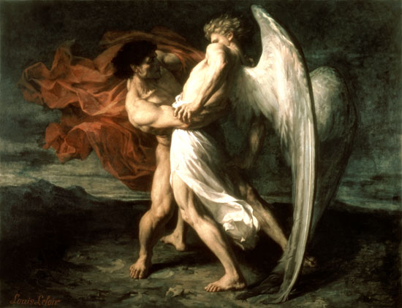
Jakovljev boj s Bogom
Samoća, noć (Post 32,25)
  Nakon što je poslao povorku poklona
Boj s Bogom
  Cjelina osobe
  Ime: staro i
  novo (28.29)
  Blagoslov (30)
Sunce mu je
ogranulo; šepa (32)

Slide 13
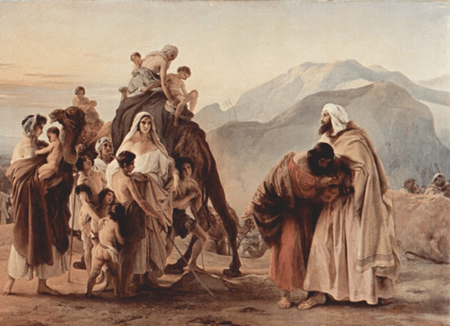
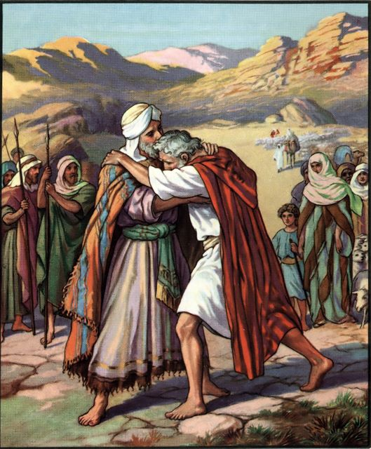
Pomirenje
Ezav trči, grli, ljubi
brata, plaču (Post 33,4)
Jakov: klanja se (3),
zagrljaj, suze
“Tvoje lice kao Božje lice” (10)
  Prvi razgovor nakon trgovanja
Ne ostaju zajedno (16.17)
  Jakov kod oca Izaka 35,27)
Zajedno sahranili oca (35,29)
  Prvo s Bogom onda s bratom

Slide 14
Pomirenje u mojem životu
Kakvo su moja
iskustva s
pomirenjem?
Koliko mi Božje
oproštenje pomaže
u odnosu prema
bližnjima?
Trpim li ja od kakva dugotrajnog sukoba?

Slide 15
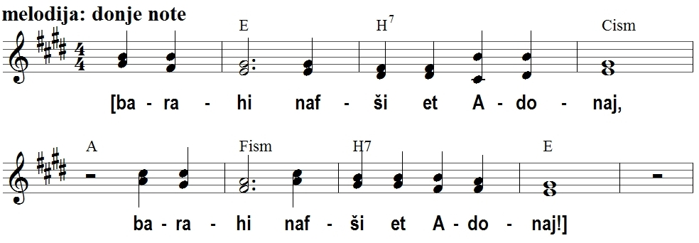
ברכי נפשׁי את יהוה barahi nafši et Adonaj
Blagoslivljaj, dušo moja,
Blagoslivljaj Gospodina!

